Slide 1


Slide 2


案例名称 |  | 美团闪购x名创优品：加码闪电仓，探索24H超级店新模式
参与方 | 申报企业 | 美团
 | 应用企业 | 名创优品
申报奖项类别 |  | 即时零售赛道
案例核心要素 |  | 即时零售、美团闪电仓、开拓新模式、服务提效
应用企业推荐语 |  | 名创优品：闪电仓形态的“24H超级店”专门针对即时零售用户的线上消费需求，在商品种类、覆盖范围、经营时间、服务体验等方面与常规线下门店能形成差异化与有效互补。美团在即时零售领域拥有深厚积淀和海量用户规模，为名创优品“24H超级店”的新模式开拓提供了有力支撑。

Slide 3



案例介绍
行业机会
商务部研究院电商发布的《即时零售行业发展报告(2024)》显示，近年来即时零售行业年均增速超过50%。
随着即时零售成为一种高确定性的生活方式，居家、出行、礼赠等多场景下的用户需求激增，为更好满足消费者日益增长的线上需求，美团闪电仓模式应运而生。
作为一种专注线上经营的即时零售供给新业态，闪电仓持续驱动即时零售供给生态进化，以及用户需求的养成。
截至2024年10月，美团全国闪电仓门店数突破3万家，仓业态呈现24小时运营、专注线上经营和SKU丰富等特点。 2027年，美团闪电仓将超过10万家，覆盖全品类、全区域，预计市场规模将达到2000亿元。

Slide 4





案例介绍
开仓支持
2024年10月，美团闪购发布美团闪电仓“繁星计划”，为开拓闪电仓的商家提供包括“精准选址、运营指导、爬坡资源、牵牛花系统、专属配送解决方案”的闪电仓开仓全链路赋能，致力于做好闪电仓商家的长期陪伴。
数字化选址
依托生态数据，为商家提供仓网规划及精准选址
组织协同
成立专项团队，提供全链路经营支持
专属货盘
基于用户需求洞察，优化商品结构
爬坡资源
提供门店经营爬坡指导、广告激励等政策扶持
运营提效
搭建门店运营体系，提供美团牵牛花全链路数字化工具

Slide 5
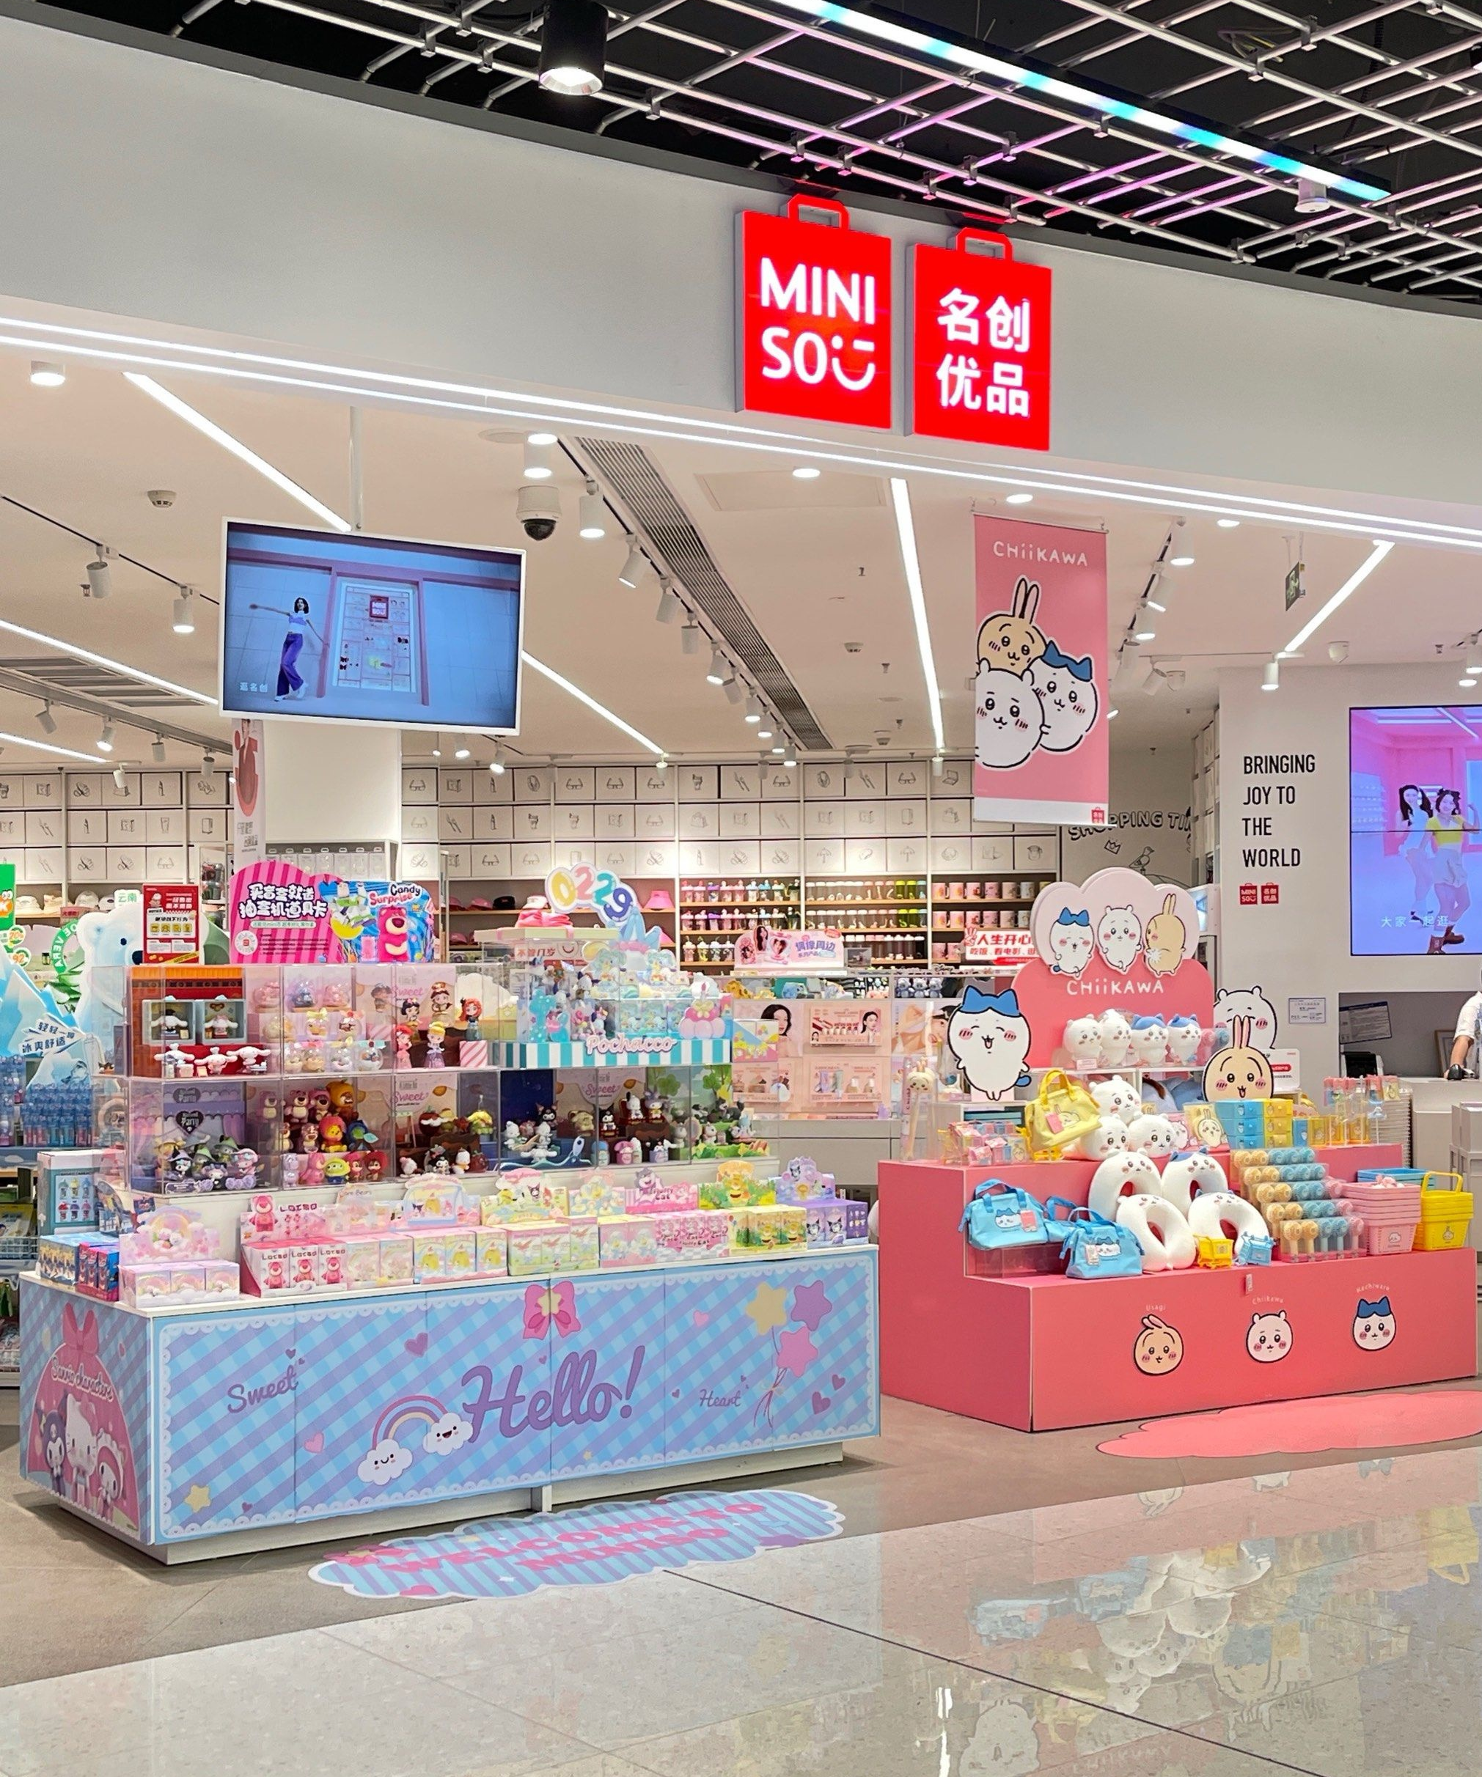
案例介绍
连锁商家开仓
为了建设丰富、优质的供给生态，联动连锁零售商家开仓，通过“选仓替代选址”，推动连锁品牌低成本高效触达用户，实现“商品-场景-履约”全链路数字化，重塑零供关系。
当下，实体零售正经历从供应链到用户端的全方位变革，零售企业需要对消费者、商品都有更深刻的洞察，同时需要具备更强的供应链运营能力。越来越多零售企业开始利用前置仓模式拓展业务边界，以名创优品为代表的连锁零售商家，不再局限于开设门店，基于强大的供应链能力和商品力，积极通过开仓触达更广泛的消费群体，服务更多元的消费场景。针对名创优品在闪电仓新业态探索，双方在选址、货盘、运营、组织等方面开展深度协同。
名创优品：截止2024年12月，已合作
开设500家
闪电仓业态的24H超级店
覆盖19个城市
累计业绩破亿

Slide 6
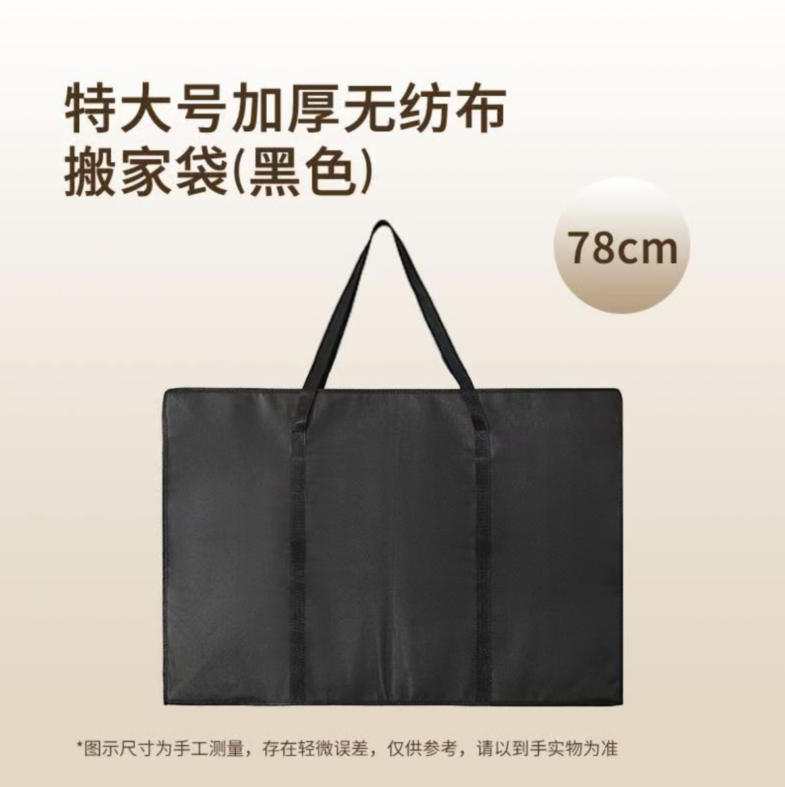
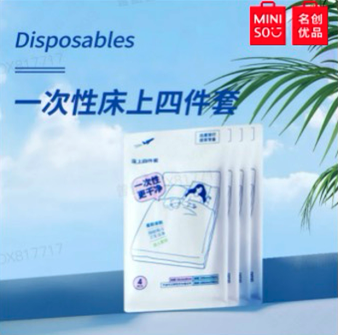

案例介绍
深挖用户需求，助力选品开发
搬家袋 销量3万+
一次性商品 规模破亿
为更精准满足线上用户需求，美团闪购为名创优品提供定制化货盘策略，双方共创了专属“24H超级店”的差异化优质货盘。
用户需求洞察：
通过美团平台实时消费数据，深挖用户需求，赋能选品开发。
差异化货盘策略：
基于美团数据洞察，构建“大刚需+小IP”货盘，SKU超1500，未来将有70%为线上特供商品。锚定名创仓店人群做深酒店差旅场景、拓展目标人群关联场景，如居家、校园、露营户外等，打造完全区别线下店的专属货盘。
需求大增速高
品质升级空间大
基于搜索趋势
判断场景延展

Slide 7
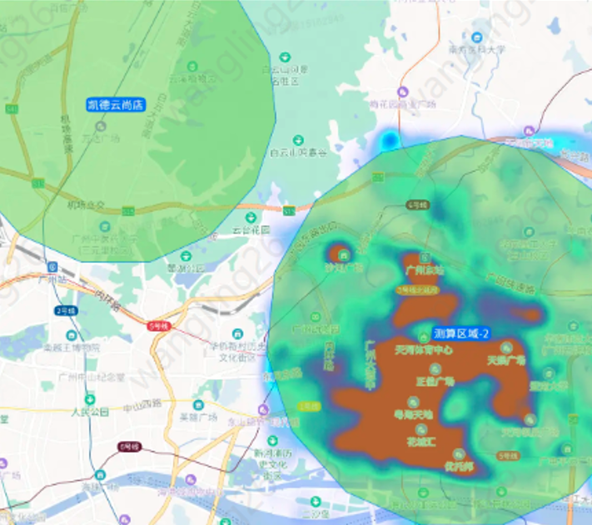
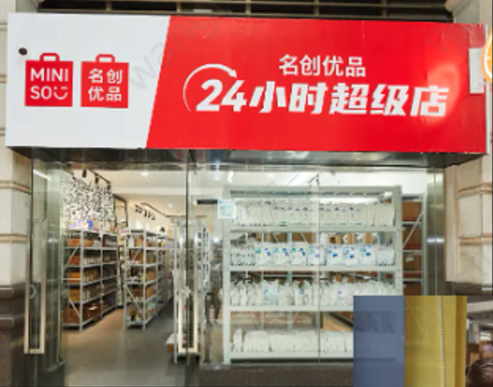
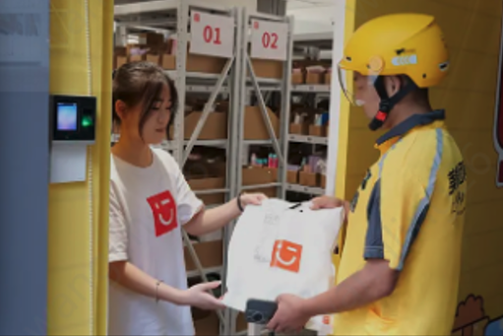
案例介绍
数字化选址，精准开设闪电仓
美团闪购为名创优品提供定制化的仓网规划，助力选址更加精准
定制仓网：
覆盖年轻精致女性
品牌新客占比60%
科学测算：
精准点位助力爬坡
快速开仓542家
核心区域
优先布局一线及超一线城市，以及对线上消费需求高的热门出行城市。
成本优化
避开传统商圈高租金地段，无需临街旺铺，简易装修即可，低投入快复制。
数据化选址模型
注：广州某点位选址测算
通过美团LBS能力，分析区域订单热力图，选址社区、住宅等人群密集区域，以补充常规线下商场门店的覆盖范围。

Slide 8
案例介绍
组建专项团队，搭建门店运营体系
在运营和组织层面，美团闪购专门为名创优品搭建了仓店运营体系与方案，双方分别组建了专项团队，共同加速开仓进程。
名创成立独立的即时零售一级部门，突破原有线下组织架构，串联商品、计调、运营、全线等角色，构建高效自闭环组织，搭建百人团队进行仓业务的独立运营，开设仓店专属中心仓库保障商品供给。
美团成立名创仓店专属运营团队，从选址、货盘、门店爬坡三方面专人专项跟进，通过多维度数据探查和高频次沟通提升选址选品精准度，探索居家、差旅迁徙、礼赠、夜间等场景渗透，配合C端精准营销提升拉新效率，加速门店爬坡。
选址
专人专项
跟进
货盘
门店爬坡

Slide 9



案例介绍
24小时履约，满足全天候需求
美团即时物流体系
覆盖全国
近3000个县市区旗
每日
超百万骑手在线
实现
24小时即时履约
24小时全天候服务，名创仓店夜间订单量占比超4成

